Slide 1
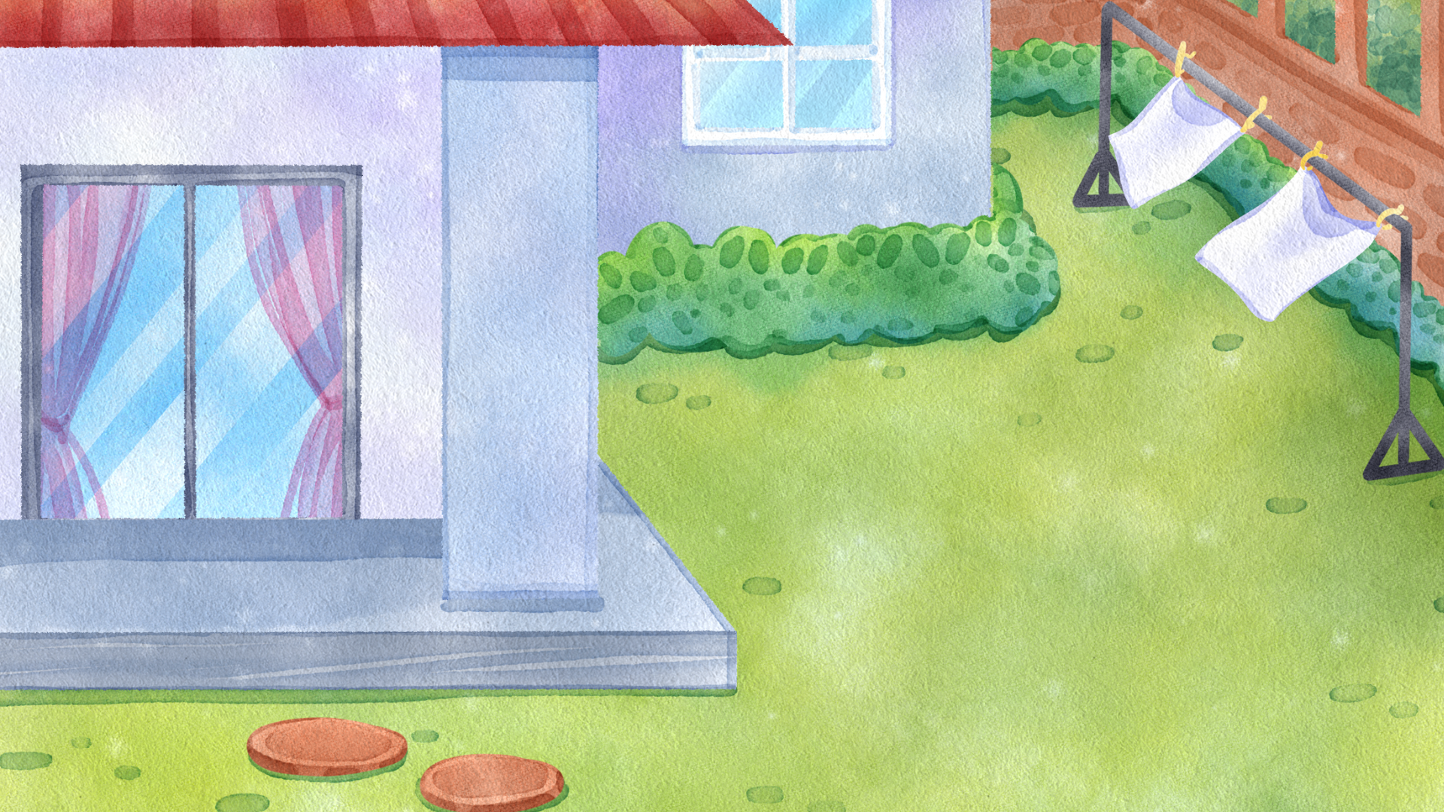
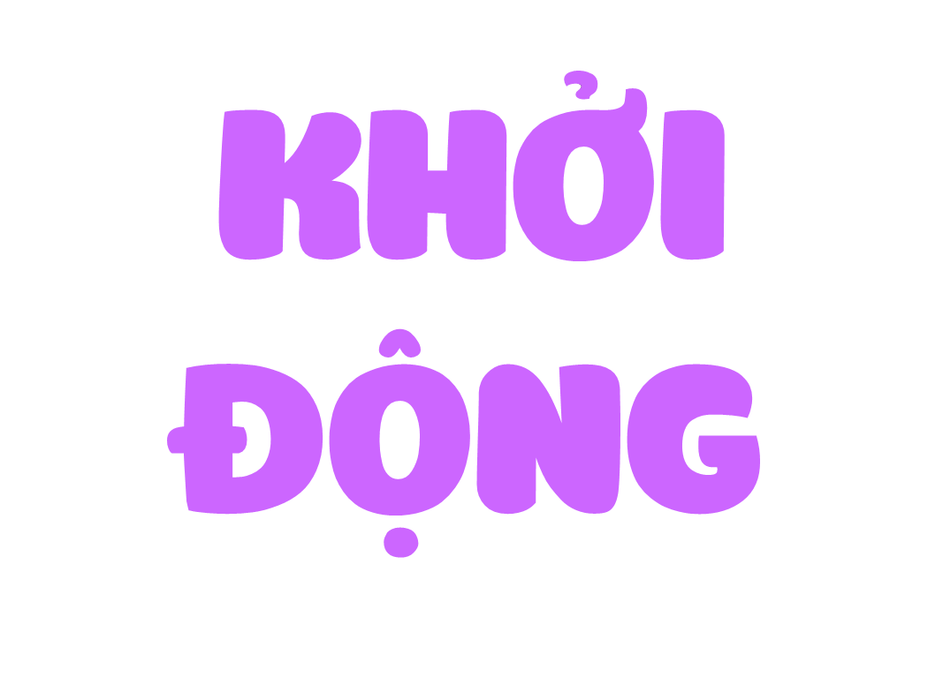
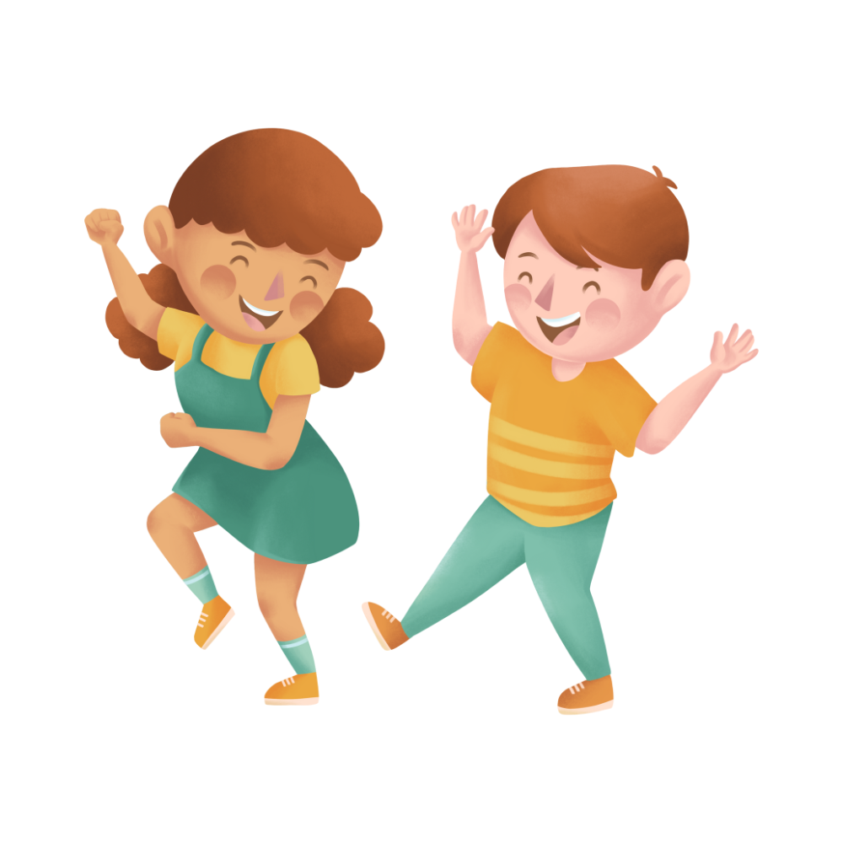
Notes:
Hương Thảo – Zalo 0972115126

Slide 2
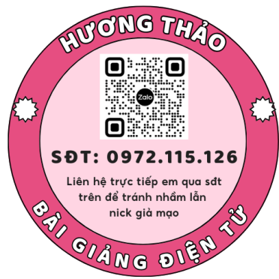

Slide 3
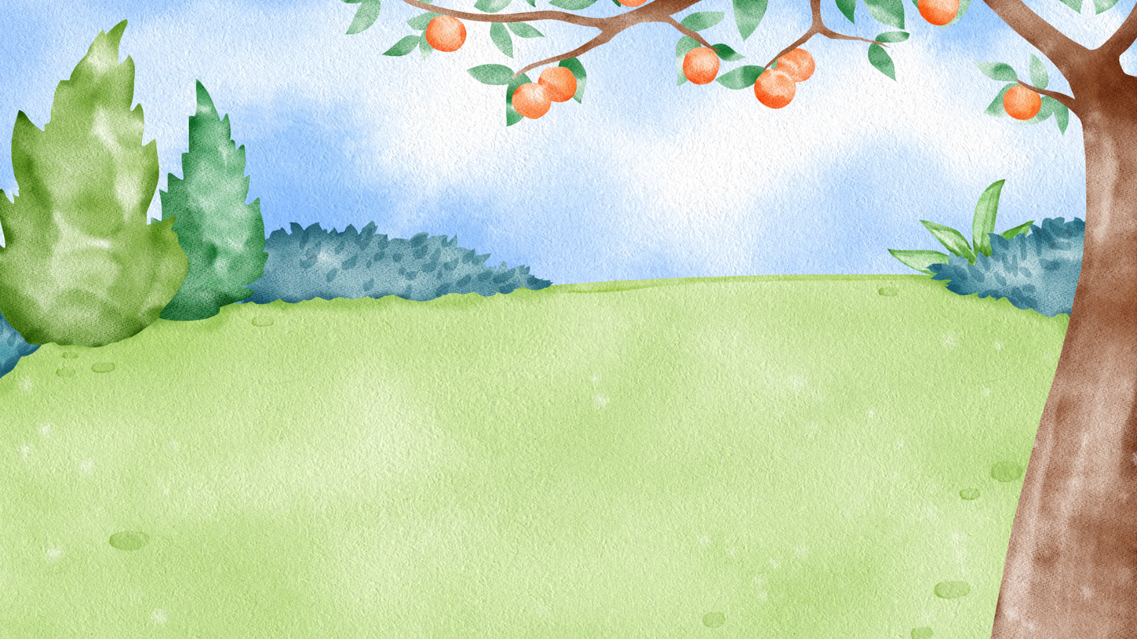
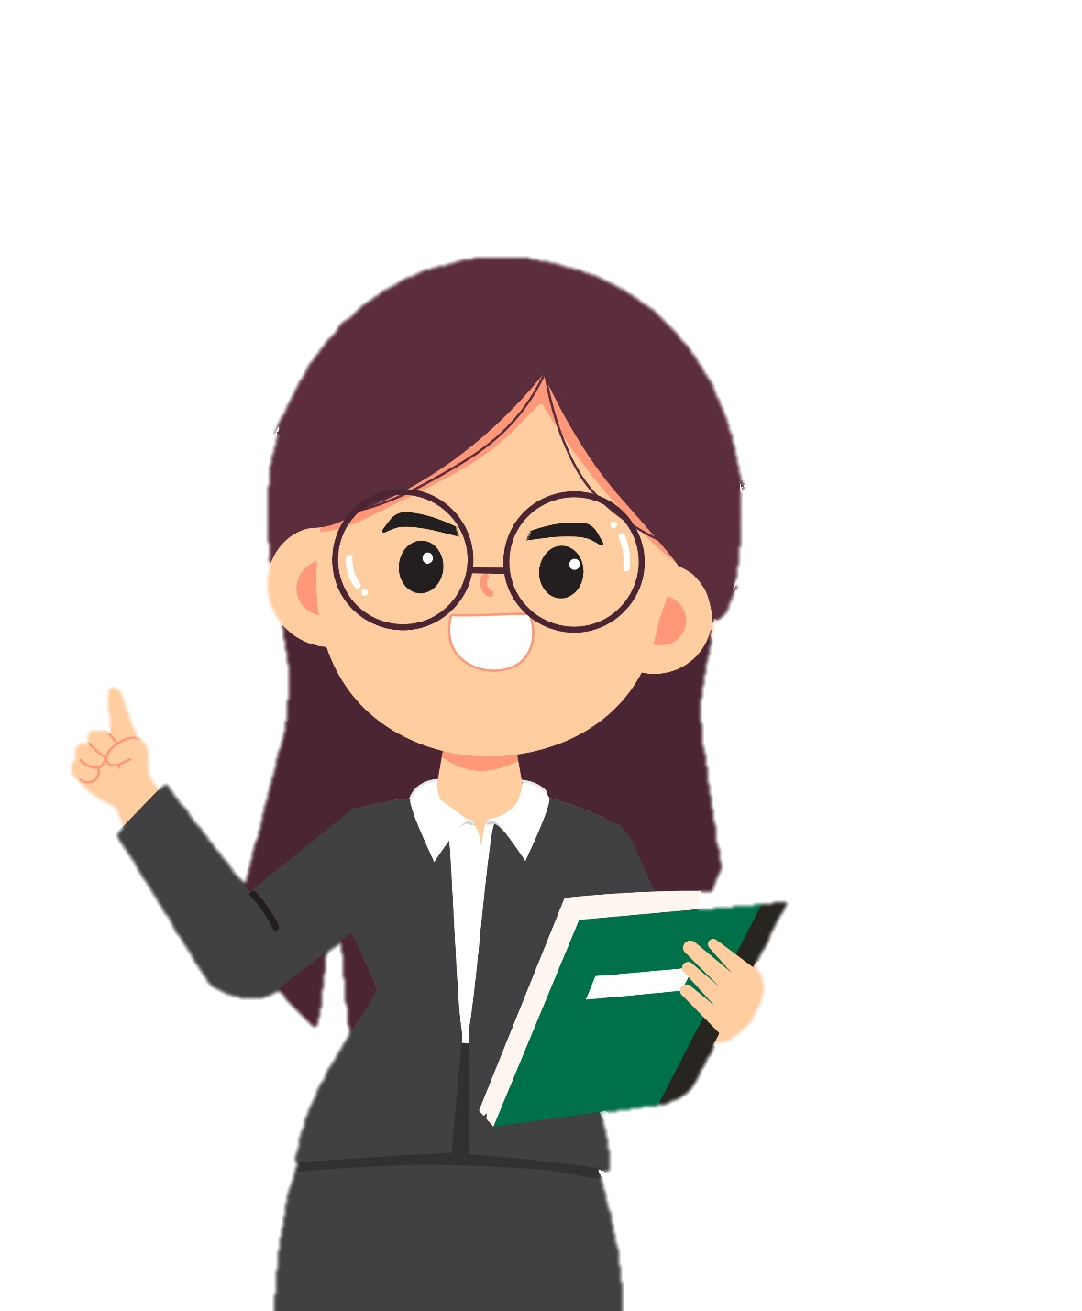
Thế nào là sử dụng tiền hợp lí?
Vì sao chúng ta phải sử dụng tiền hợp lí?
Vì sao chúng ta phải sử dụng tiền hợp lí?

Slide 4

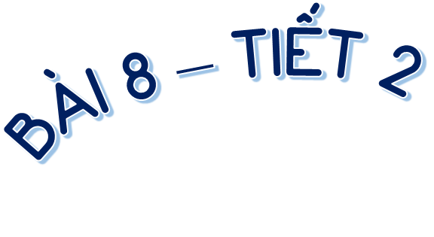
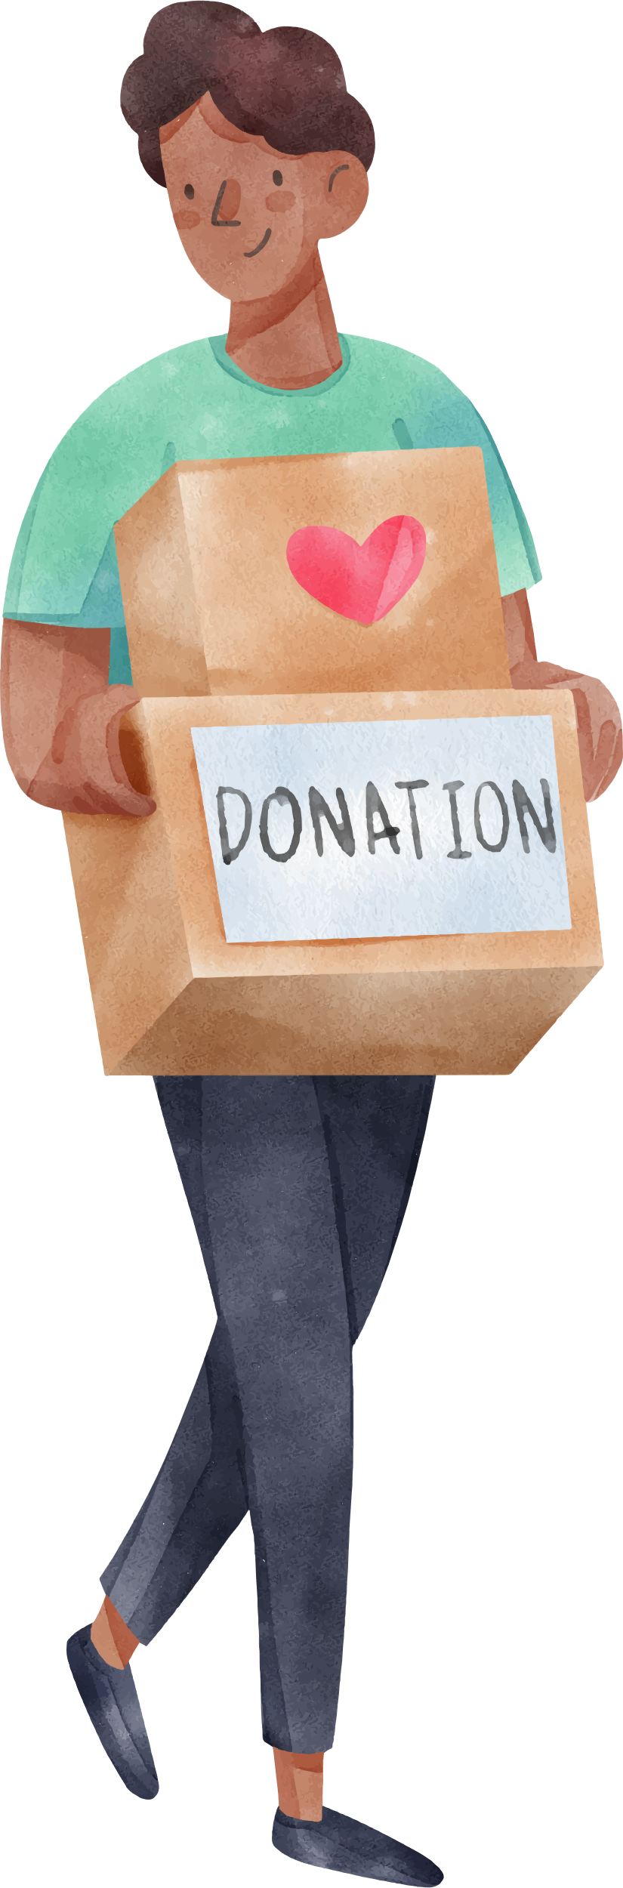
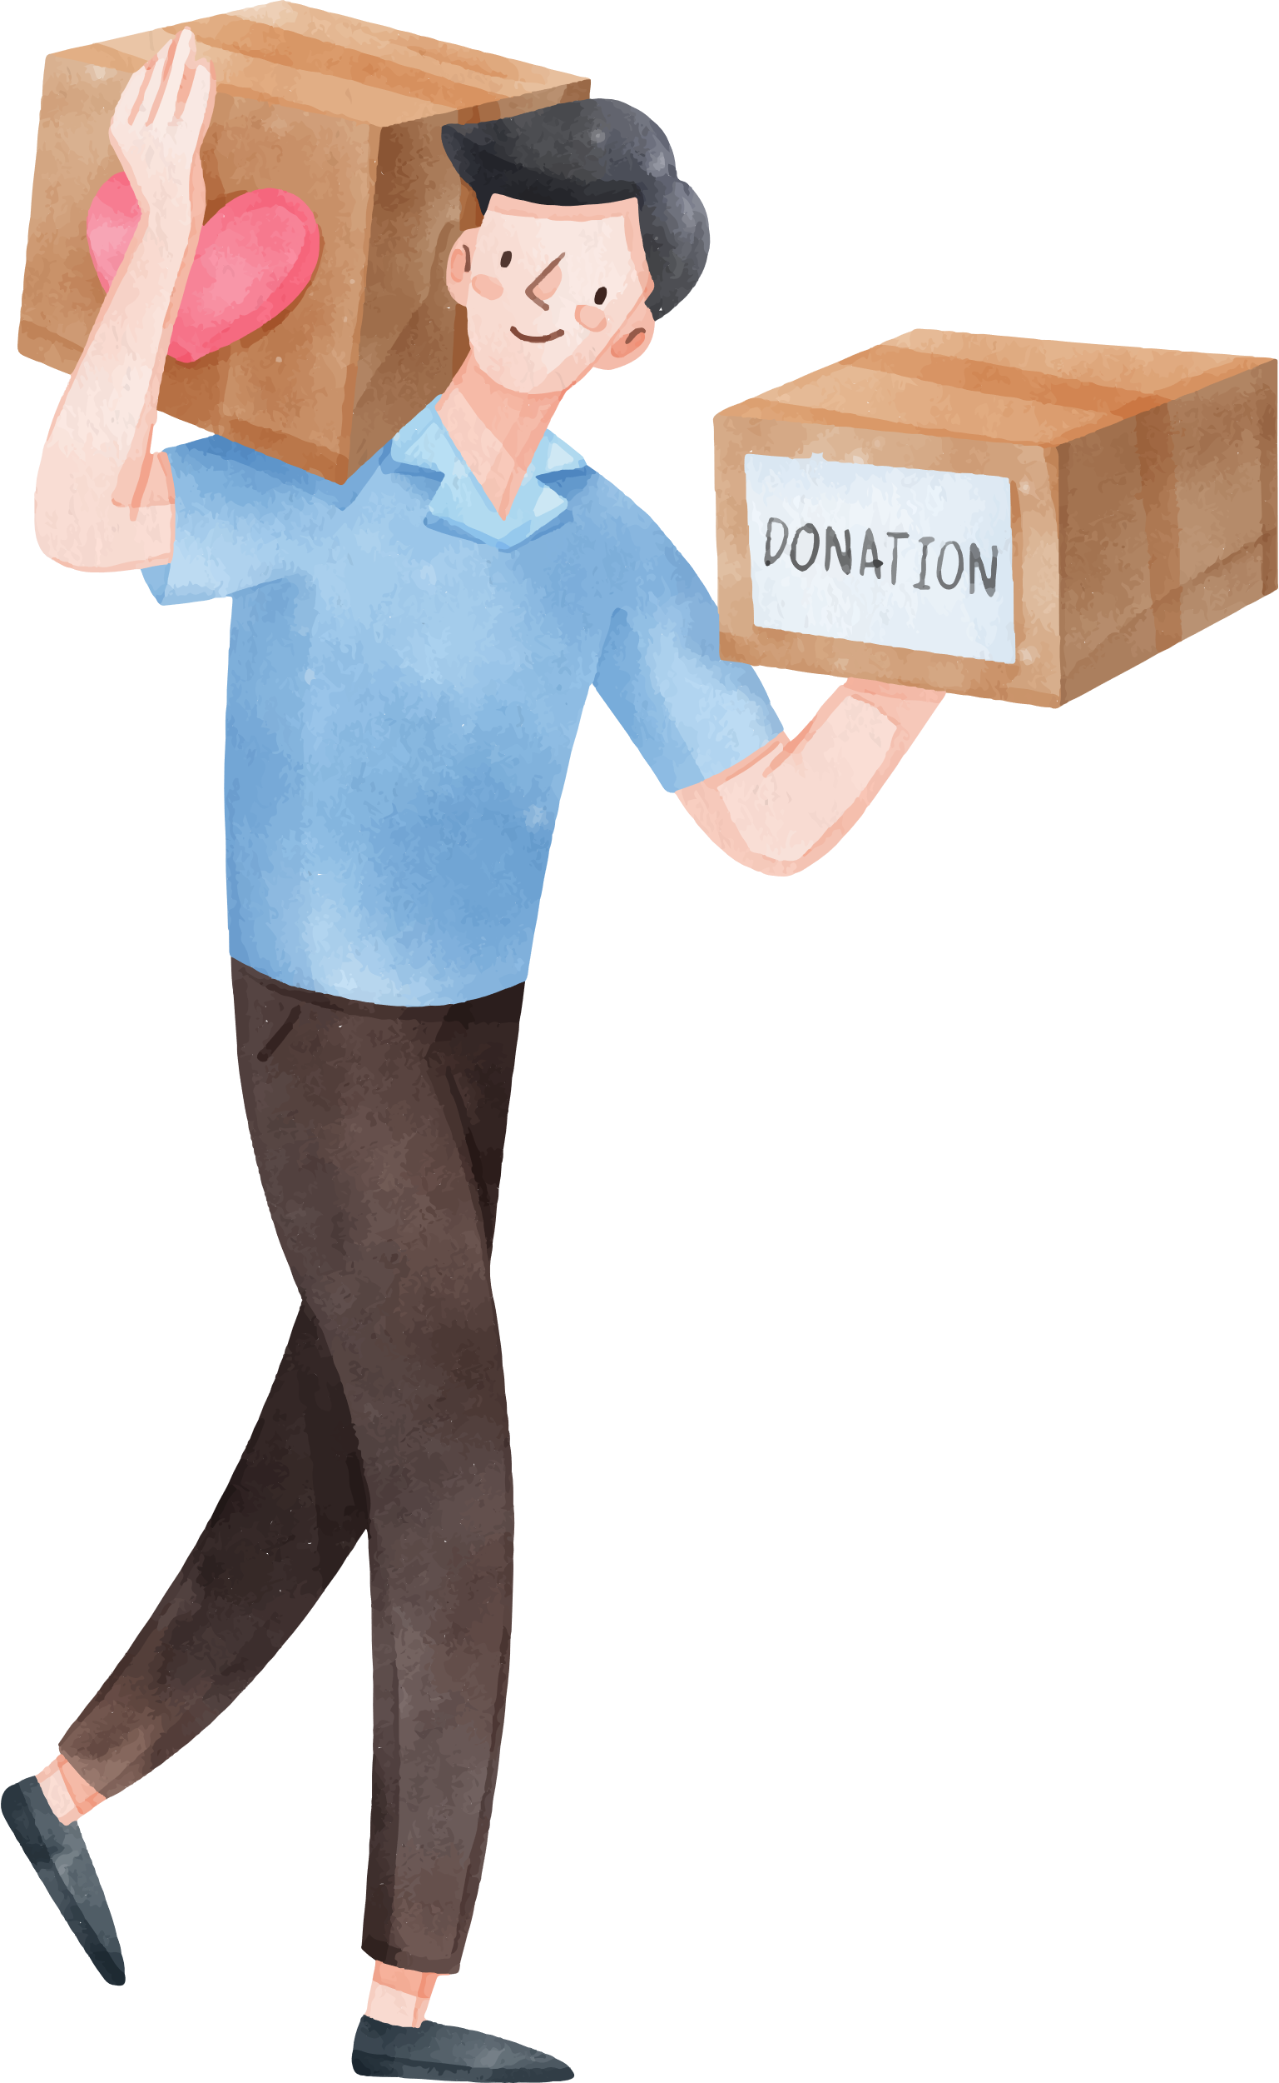

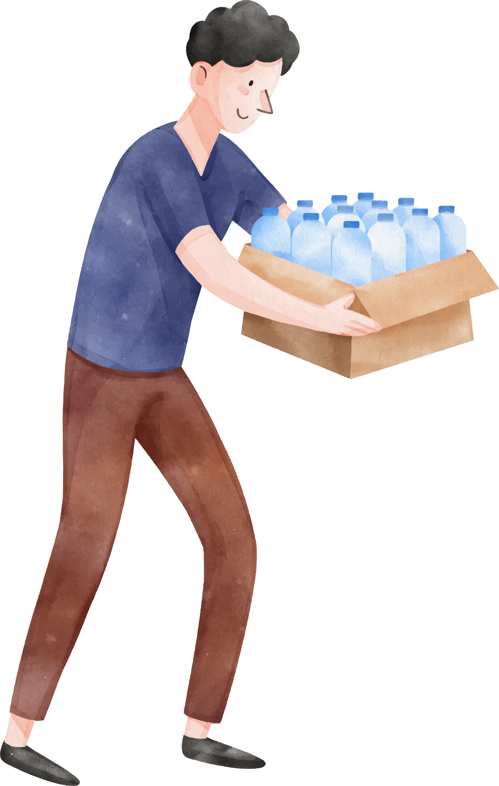
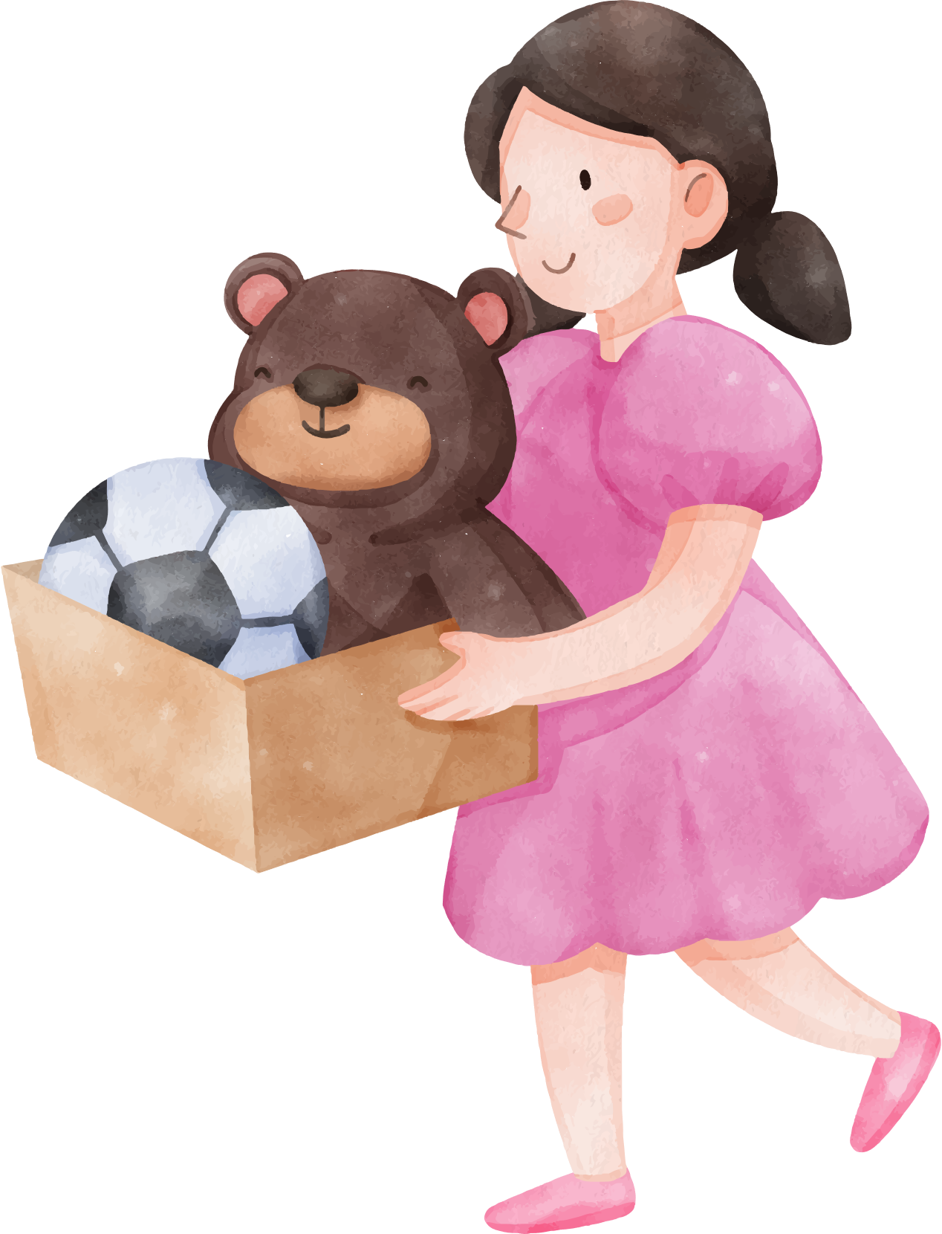
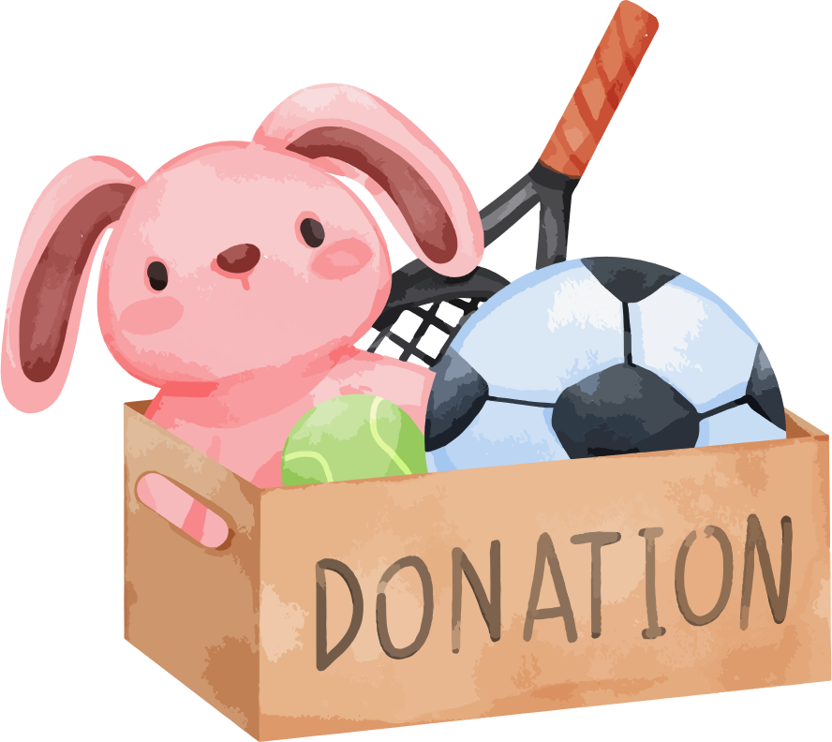
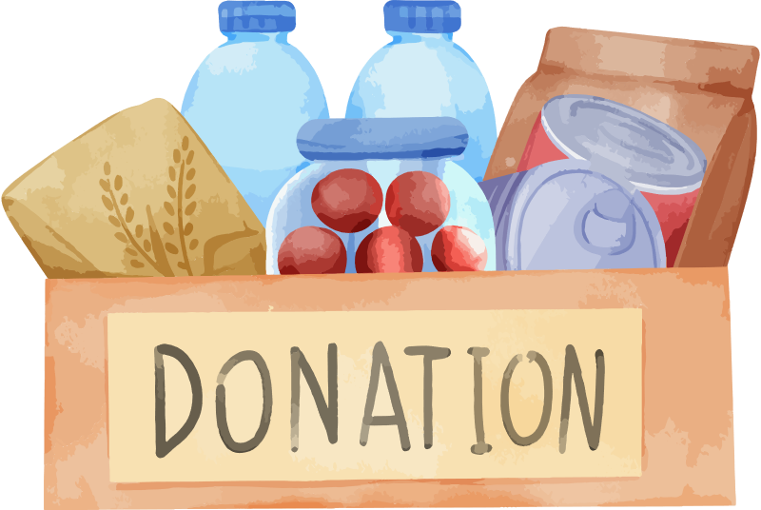
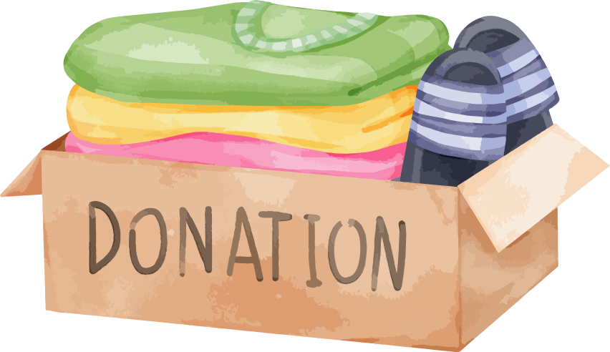
Thứ … ngày … tháng … năm …
Notes:
Hương Thảo – Zalo 0972115126

Slide 5

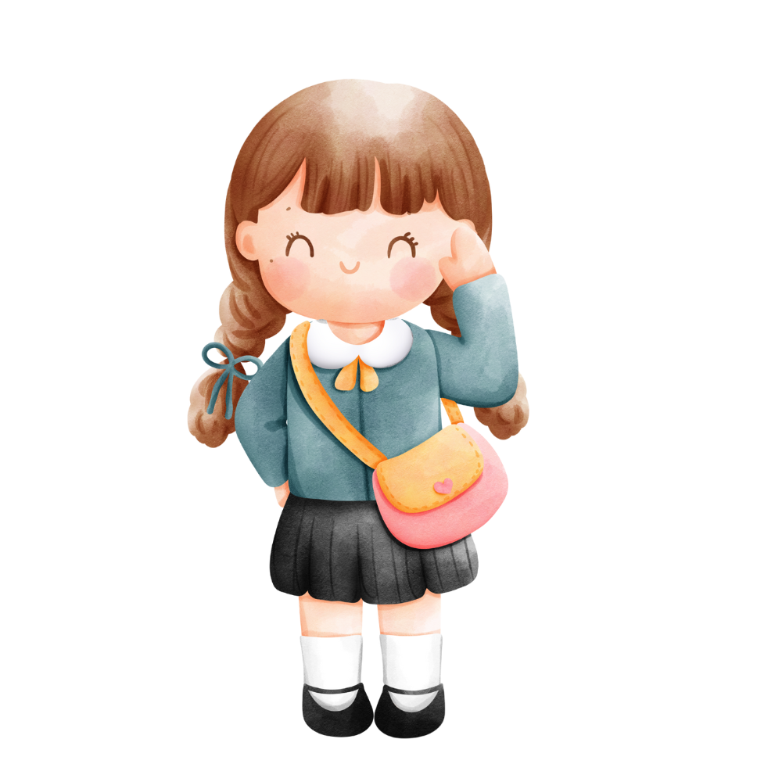
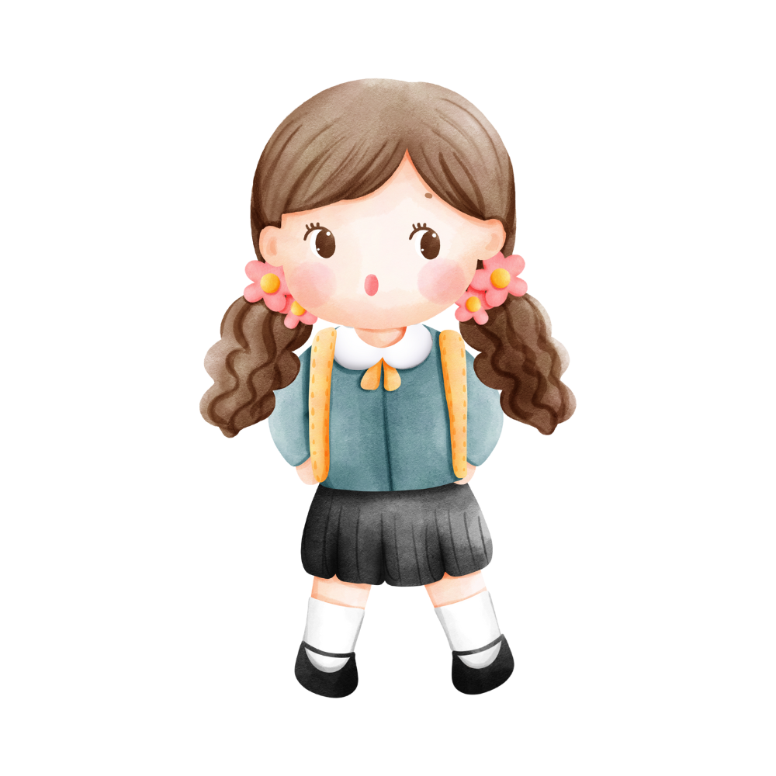

Slide 6
HOẠT ĐỘNG 1:
Khám phá thông điệp của việc sử dụng tiền hợp lí
Khám phá thông điệp của việc sử dụng tiền hợp lí

Slide 7
Nhắc lại các biểu hiện, ý nghĩa và cách sử dụng tiền hợp lý.

Slide 8
1. Biểu hiện của sử dụng tiền hợp lí | 2. Ý nghĩa của sử dụng tiền hợp lí | 3. Cách sử dụng tiền hợp lí
- Lên kế hoạch trước khi mua sắm - Chọn nơi có giá cả hợp lí - Mua hàng vừa đủ dùng | Có tiền chủ động trong chi tiêu, đáp ứng được nhu cầu của bản thân | Chia tiền thành các phân phù hợp với hoàn cảnh bản thân (nguyên tắc 6 chiếc lọ)
- Không mua hàng rẻ kém chất lượng - Mua hàng phù hợp với hoàn cảnh gia đình mình và với số tiền minh hiện có... | - Phòng ngừa rủi ro - Giúp đỡ những người gặp khó khăn trong cuộc sống. | - Kiểm soát chi tiêu

Slide 9

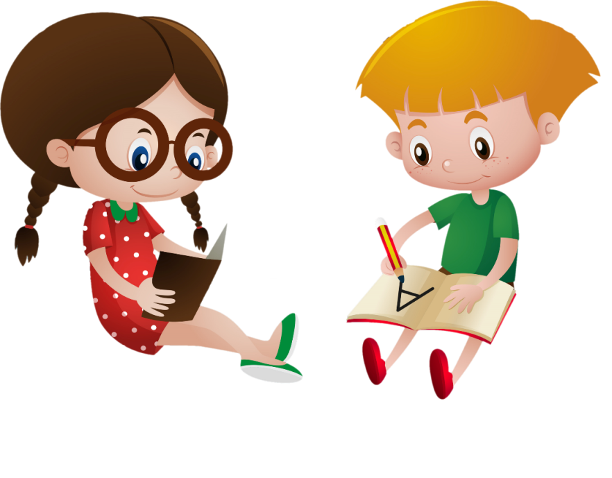
Những người khéo ăn thì no
Khéo co thì ấm, khéo đo thì vừa
Mua hàng không thiếu, chẳng thừa
Dành tiền tiết kiệm phòng ngừa rủi ro.

Slide 10
Thông điệp nhắc nhở chúng ta về cách sống, cách ứng xử sao cho phù hợp, khôn khéo với hoàn cảnh của chính mình. Để ăn no, mặc ấm mà không phải lo nghĩ rằng ngày mai mình sẽ trở nên thiếu thốn, thì ngay từ hôm nay, chúng ta nên tập lối sống tiết kiệm.

Slide 11

Notes:
Hương Thảo – Zalo 0972115126

Slide 12
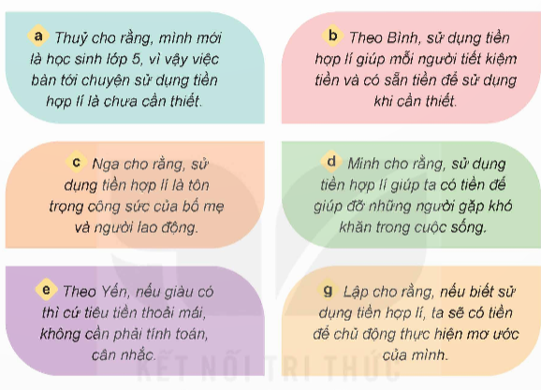
1. Em đồng tình hay không đồng tình với ý kiến của bạn nào? Vì sao?

Slide 13
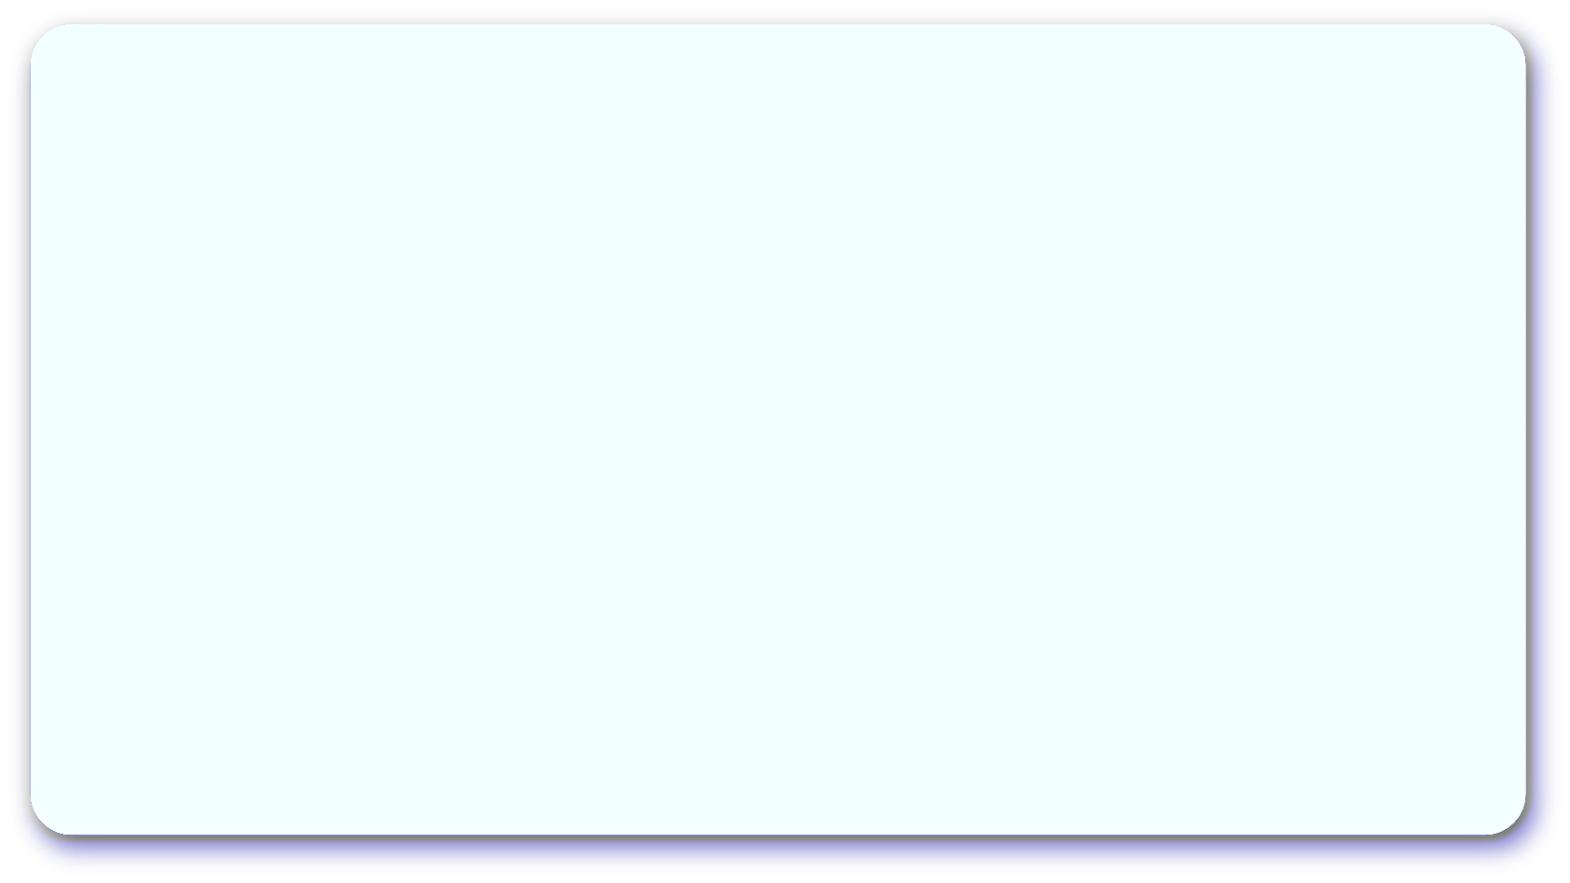
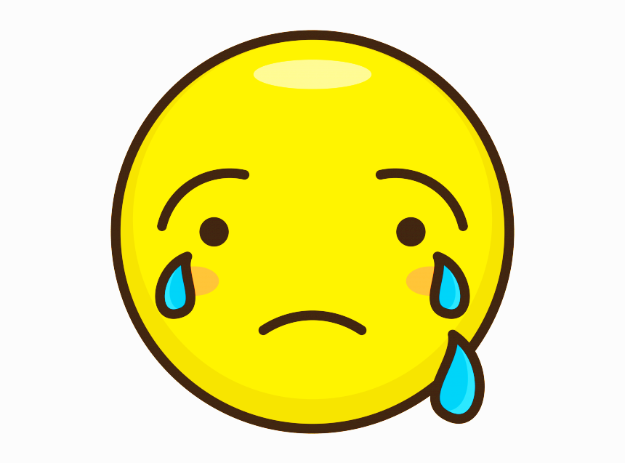
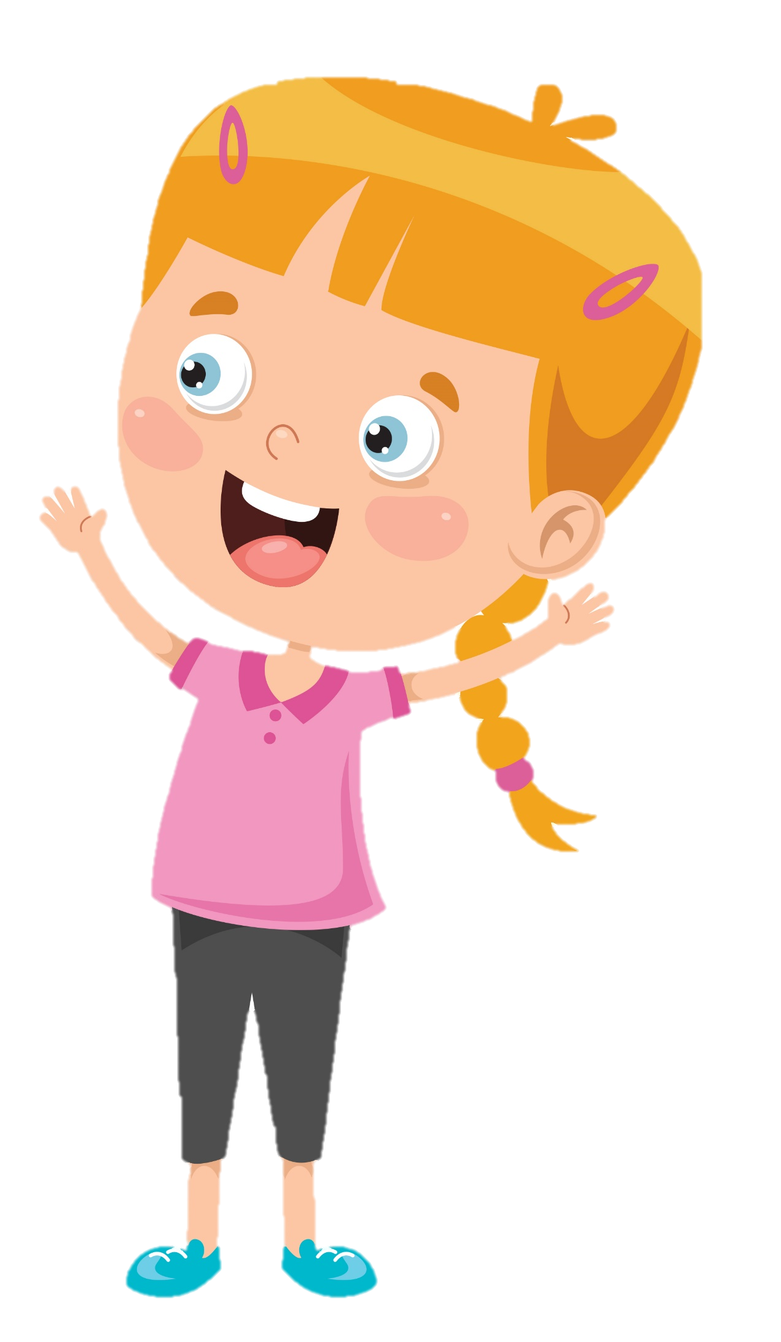
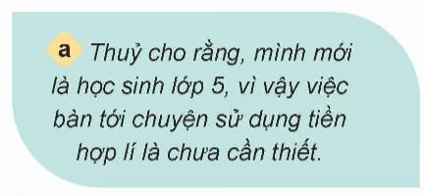

Việc sử dụng tiền hợp lí phải được đề cập tới từ những lớp nhỏ hơn. Lớp 4 đã học bài “Quý trọng đồng tiền".
Vì sao ?

Slide 14

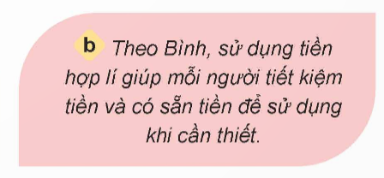

Slide 15
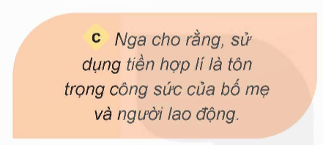

Slide 16
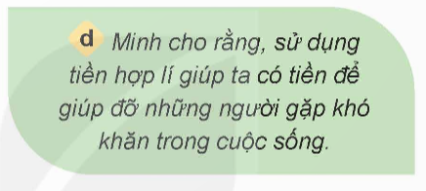

Slide 17
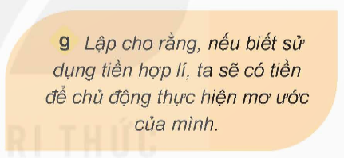
Người giàu có vẫn phải sử dụng tiền hợp lí để có điều kiện kiếm được nhiều tiền hơn nữa hoặc để phòng những rủi ro bất ngờ ập đến.
Vì sao ?

Slide 18
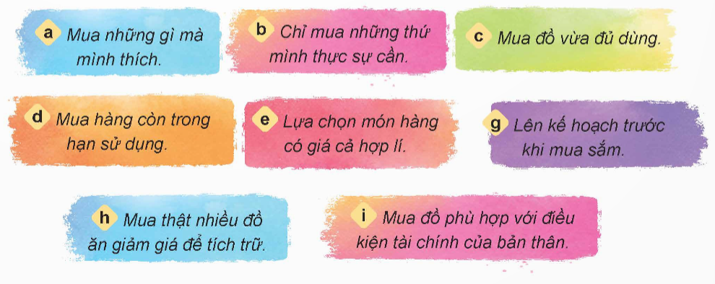
2. Phân loại nhóm những hành vi nên làm và không nên làm để sử dụng tiền hợp lí.

Slide 19
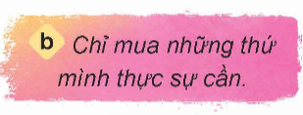
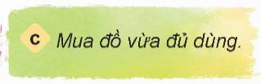
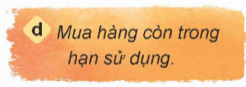
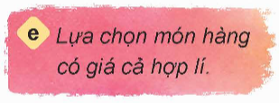
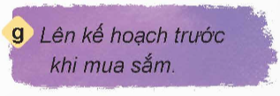
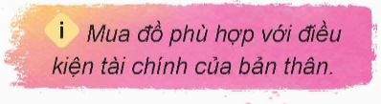
Hành vi nên làm:

Slide 20

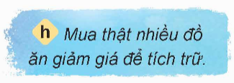
Hành vi không nên làm:
Có những cái mình thích nhưng lại không phải là nhu cầu thiết yếu, cũng có cái mình thích nhưng chỉ thời gian ngắn sau đó lại không thích, hoặc mình thích nhưng ít tiền mà phải cố mua thì sẽ dẫn tới khó khăn về tiền bạc.
Đồ ăn giảm giả thưởng gần hết hạn sử dụng, nếu tích trữ những đồ ăn đó thì sẽ phải ăn đồ quá hạn sử dụng, ảnh hưởng không tốt đến sức khoẻ; còn nếu bỏ đi thì lãng phi tiền bạc, của cải.

Slide 21
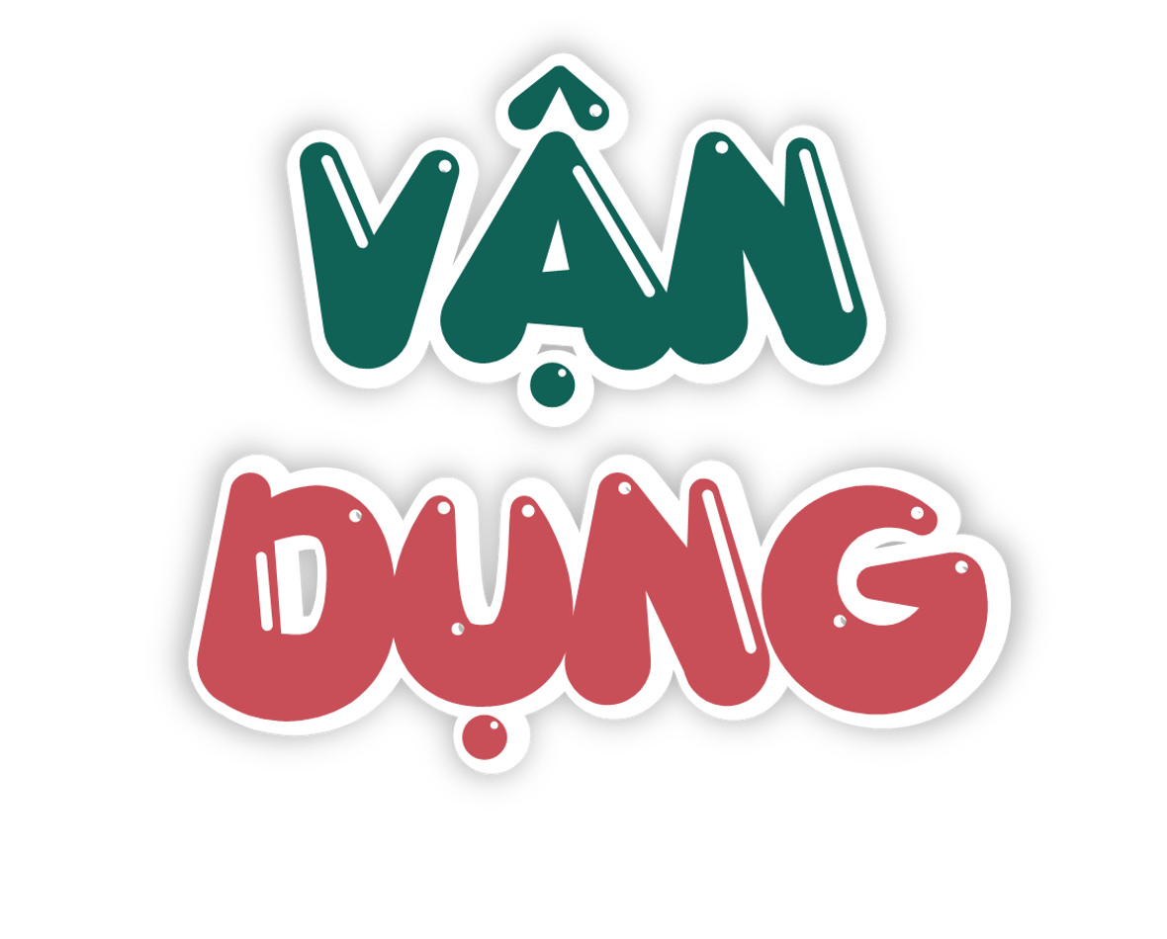

Slide 22
Tự đánh giá việc thực hiện của mình xem điều gì em đã thực hiện tốt, điều gì còn chưa tốt. Đối với những việc chưa tốt, em hãy lập kế hoạch để khắc phục.

Slide 23

DẶN DÒ
Về nhà tuyên truyền cùng người thân về các cách sử dụng tiền hợp lý, xem trước bài sau

Slide 24

